Slide 1

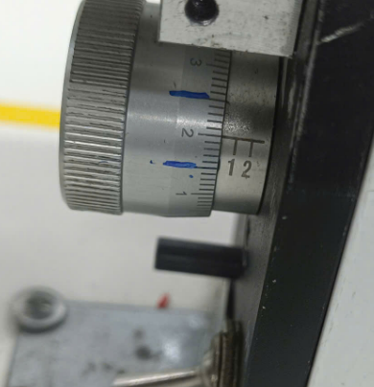
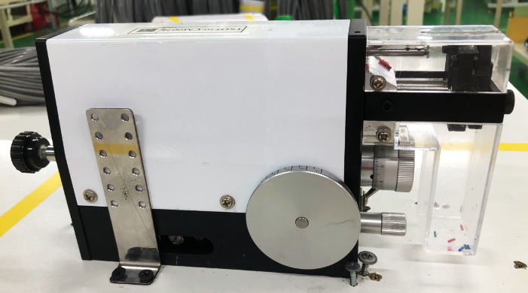
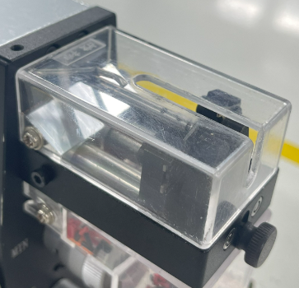
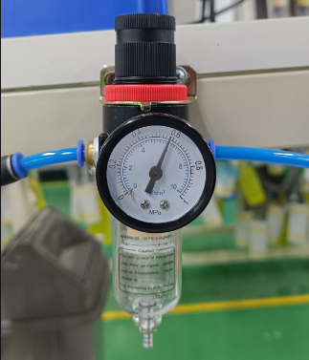
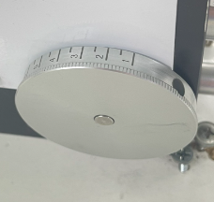
 |  | Phiếu kiểm tra | Tiêu chuẩn số | TSCS-G027-0003 | Số máy |  | Trang
 |  |  | Ngày lập | 2025.03.31 | Kiểu máy |  | 1/3
Tên tiêu chuẩn | Bảng kiểm tra hàng ngày |  | Tên công đoạn | Tuốt vỏ cuối | Tên máy | Tuốt vỏ cuối
Kiểm tra bản vẽ vị trí | Hệ thống điều khiển
Phiên bản | Ngày sửa đổi | Nội dung sửa đổi | TẠO | KIỂM TRA | DUYỆT
a1 | 2025.03.31 | Cập nhật hình ảnh | NAM | THANH | LEE SY
4
Xác nhận sự cố xảy ra
3
Nhấn máy phát Pop bảo trì
---- → Thông báo của bộ phận bảo trì
Bộ phận bảo trì sửa chữa
2
Ghi lại lịch sử xử lý sự cố
(Trách nhiệm bảo trì
1
Bắt đầu công việc
STT | Phần kiểm tra | Danh mục | Chức năng | Phương pháp ghi
1 | Núm điều chỉnh độ dài tuốt vỏ | Núm xoay trái / phải | Điều chỉnh độ dài tuốt vỏ | Lỗi Y / N
2 | Bộ phận cấp khí | Áp kế không khí | Hiển thị giá trị áp suất khí | Ghi lại giá trị
3 | Cảm biến tuốt vỏ | Hoạt động của cảm biến tuốt vỏ | Hoạt động tuốt vỏ | Lỗi Y / N
4 | Núm điều chỉnh lưỡi dao tuốt vỏ | Núm xoay trái / phải | Điều chỉnh độ sâu lưỡi dao cắt | Lỗi Y/N

Slide 2
 |  | Bảng kiểm tra | Tiêu chuẩn số | TSCS-G027-0003 | Số máy |  | Trang
 |  |  | Ngày lập | 2025.03.31 | Kiểu máy |  | 2/3
Tên tiêu chuẩn | Bảng kiểm tra hằng ngày ( A/BAG) |  | Tên công đoạn | Tuốt vỏ cuối | Tên máy | Tuốt vỏ cuối
Thời gian kiểm tra | Kiểm tra Thời gian | Phần kiểm tra | Danh mục | Kiểm tra phương pháp | Kiểm tra Tiêu chuẩn | Lịch Trách nhiệm | Năm 20.. ( ) Tháng Ca
 |  |  |  |  |  |  | 1 | 2 | 3 | 4 | 5 | 6 | 7 | 8 | 9 | 10 | 11 | 12 | 13 | 14 | 15 | 16 | 17 | 18 | 19 | 20 | 21 | 22 | 23 | 24 | 25 | 26 | 27 | 28 | 29 | 30 | 31
Kiểm tra hàng ngày | Trước khi bắt đầu công việc / 1 lần | 1 | Núm điều chỉnh độ dài tuốt vỏ | Núm xoay trái / phải | Kiểm tra điều chỉnh độ dài tuốt vỏ (Lỗi Y/N) | Sản phẩm
 |  | 2 | Bộ phận cấp khí | Áp kế không khí | Kiểm tra giá trị áp suất không khí (0.6±1 Mpa)
 |  | 3 | Cảm biến tuốt vỏ | Hoạt động cực dẫn hướng cảm ứng dây (cảm biến) | Kiểm tra hoạt động tuốt vỏ (Lỗi Y/N)
 |  | 4 | Núm điều chỉnh dao tuốt vỏ | Núm xoay trái / phải | Kiểm tra điểu chỉnh độ sâu tuốt vỏ (Lỗi Y/N)
Kiểm tra |  | 1 Người quản lý (Thời gian kiểm tra hàng ngày: Trước khi bắt đầu) |  |  |  | Quản lý
Phiên bản. | Ngày sửa đổi | Sự thay đổi | THIẾT LẬP | KIỂM TRA | DUYỆT
a1 | 2025.03.31 | Cập nhật hình ảnh | NAM | THANH | LEE SY

Slide 3
 |  | Bảng kiểm tra | Tiêu chuẩn số | TSCS-G027-0003 | Số máy |  | Trang
 |  |  | Ngày lập | 2025.03.31 | Kiểu máy |  | 3/3
Tên tiêu chuẩn | Bảng kiểm tra hằng ngày |  | Tên công đoạn | Tuốt vỏ cuối | Tên máy | Tuốt vỏ cuối
Thời gian kiểm tra | Kiểm tra Thời gian | Phần kiểm tra | Danh mục | Kiểm tra phương pháp | Kiểm tra Tiêu chuẩn | Lịch Trách nhiệm | Năm 20.. ( ) Tháng Ca
 |  |  |  |  |  |  | 1 | 2 | 3 | 4 | 5 | 6 | 7 | 8 | 9 | 10 | 11 | 12 | 13 | 14 | 15 | 16 | 17 | 18 | 19 | 20 | 21 | 22 | 23 | 24 | 25 | 26 | 27 | 28 | 29 | 30 | 31
Kiểm tra hàng ngày | Trước khi bắt đầu công việc / 1 lần | 1 | Núm điều chỉnh độ dài tuốt vỏ | Núm xoay trái / phải | Kiểm tra điều chỉnh độ dài tuốt vỏ (Lỗi Y/N) | Sản phẩm
 |  | 2 | Bộ phận cấp khí | Áp kế không khí | Kiểm tra giá trị áp suất không khí (0.6±1 Mpa)
 |  | 3 | Cảm biến tuốt vỏ | Hoạt động cực dẫn hướng cảm ứng dây (cảm biến) | Kiểm tra hoạt động tuốt vỏ (Lỗi Y/N)
 |  | 4 | Núm điều chỉnh dao tuốt vỏ | Núm xoay trái / phải | Kiểm tra điểu chỉnh độ sâu tuốt vỏ (Lỗi Y/N)
Kiểm tra |  | 1 Người quản lý kiểm tra (Thời gian kiểm tra hàng ngày: Trước khi bắt đầu) |  |  |  | Quản lý
Phiên bản. | Ngày sửa đổi | Sự thay đổi | THIẾT LẬP | KIỂM TRA | DUYỆT
a1 | 2025.03.31 | Cập nhật hình ảnh | NAM | THANH | LEE SY

